Slide 1
Obilježavanje Dana sigurnijeg interneta u Gimnaziji Vukovar 15.veljače 2013.
Sanja Pavlović Šijanović

Slide 2
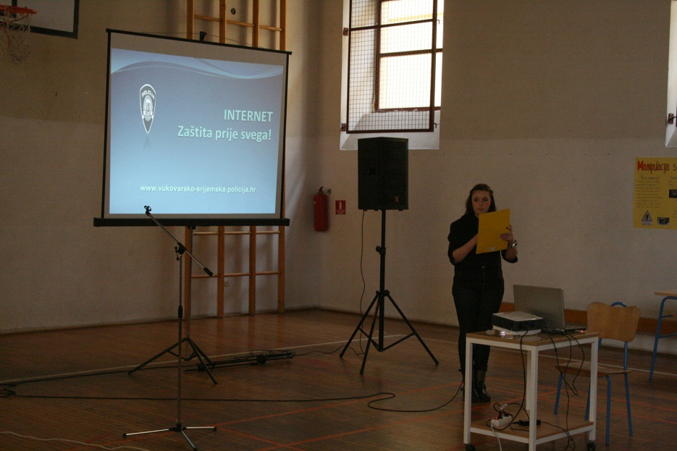
Uvodna riječ

Slide 3
Vanjski sugovornik
Marina Bukal-policijska službenica za prevenciju kriminala u PU Vukovarsko-srijemskoj

Slide 4
Suradnja PU Vukovarsko-srijemske i Gimnazije Vukovar

Slide 5
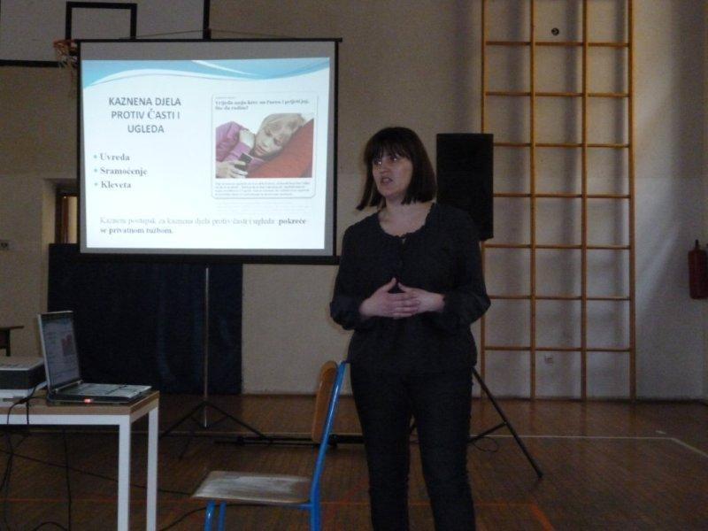
Marina Bukal govorila je o privatnosti i sigurnosti na internetu te istaknula kako se sigurnost sastoji od tehničke i kadrovske mjere, kako bi se osigurala privatnost i sigurnost podataka te kako spriječiti pristup neovlaštenim osobama. Sigurnost je usko povezana s privatnošću podataka jer ako sigurnost zakaže, gubi se privatnost dok je povjerljivost obećanje da podaci koji su prikupljeni na ovlašten način neće biti dijeljeni na neovlašten način. Ujedno je upoznala učenike i sa zakonskim okvirima vezanim za korištenje Interneta.

Slide 6
REZULTATI ANKETE

Slide 7
Anketa je provedena na razini škole, a uzorak su bili roditelji učenika od 1. do 4. razreda Gimnazije Vukovar.
Anketu je provodio razrednik svog razrednog odjela na roditeljskom sastanku.
Cilj je otkriti svrhu korištenja Interneta djece i roditelja te saznati koliko su upoznati s mjerama sigurnosti u svrhu sigurnog korištenja Interneta

Slide 8
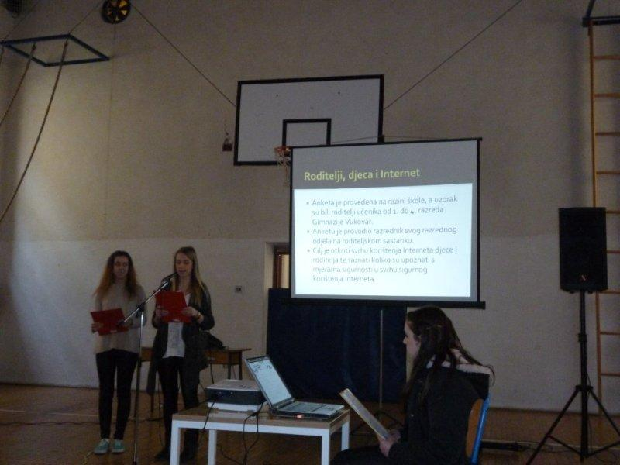
Učenice Vinka-Ivna Maganić i Anamarija Knežević, maturantice gimnazije, predstavie su rezultate ankete “Roditelji, djeca i internet” .

Slide 15
Učenici Benjamin Cikoja i Anamarija Crnac, maturanti prirodoslovno-matematičke gimnazije predstavili su prezentaciju „Sigurno korištenje Interneta“ u kojoj je bilo riječi o tome što roditelji mogu učiniti i na koje načine, kako bi svome djetetu osigurali sigurno korištenje interneta i smanjili opasnosti s kojima se ono na internetu može susresti

Slide 16
Osnove sigurnog korištenja interneta
Upućivanje djeteta u korištenje interneta na siguran i koristan način
Odgovoran stav roditelja i djeteta
Sigurnosni sustavi (NetNanny, CYBERsiter,...)
Sigurne internet tražilice (CARNet,...)
Računalo u svakom trenutku na vidljivim mjestima
Podučavanje djece

Slide 17
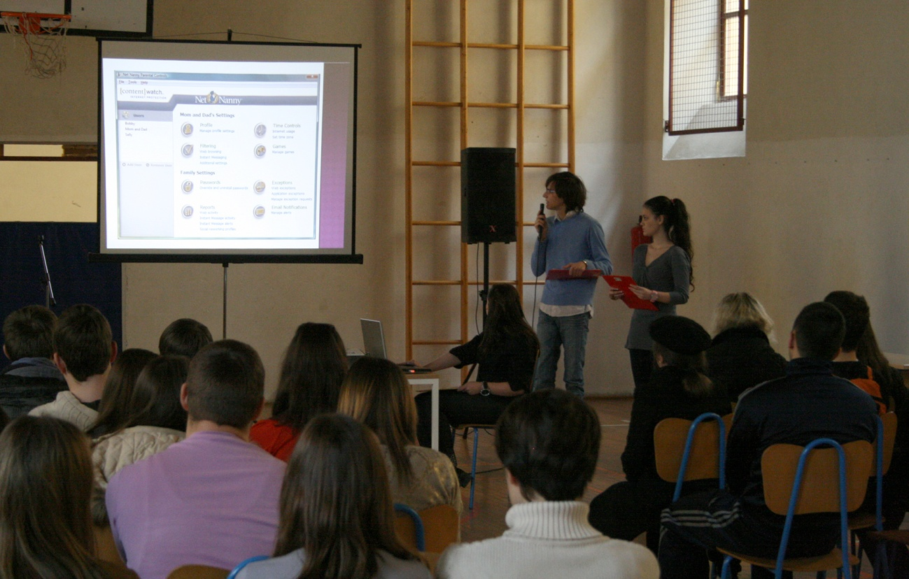

Slide 18
Sigurnost djece na internetu
Matej Kolarić i Antonio Mileta, učenici 3. razreda prirodoslovno-matematičke gimnazije predstavili su programe za filtriranje nepoželjeljnih web stranica poput SINI-sigurni na Internetu, NetNanny Home Suite, K9 web protection, Sentry PC i drugi.

Slide 19
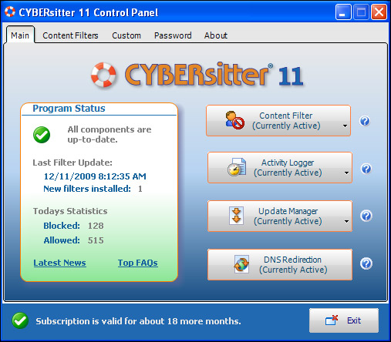

Slide 20
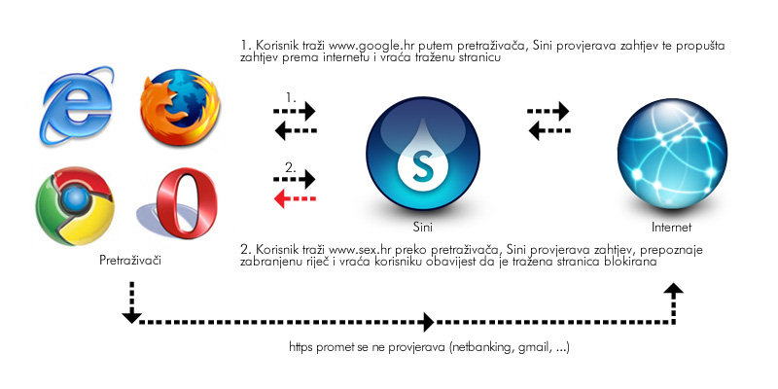
Kako Sini radi?

Slide 21
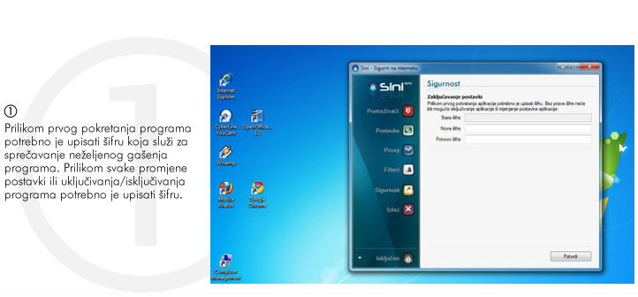
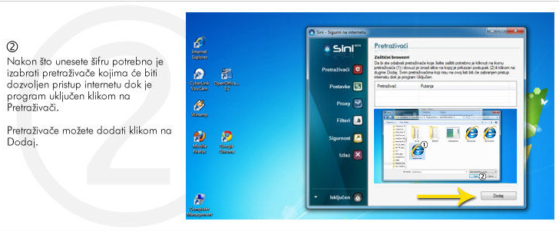
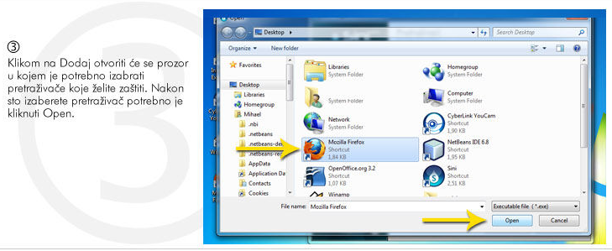
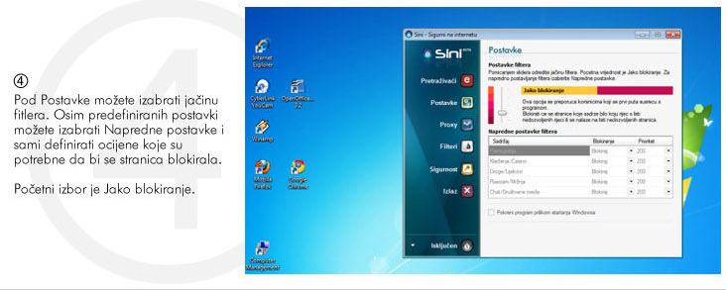
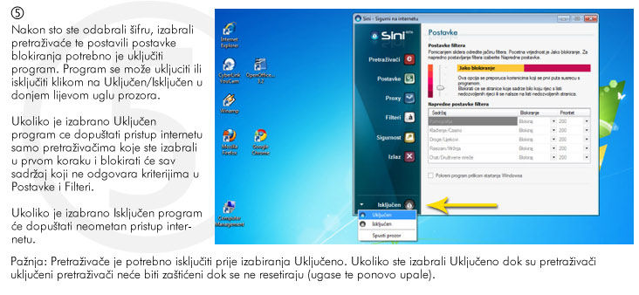
SINI-kratke upute za korištenje

Slide 22
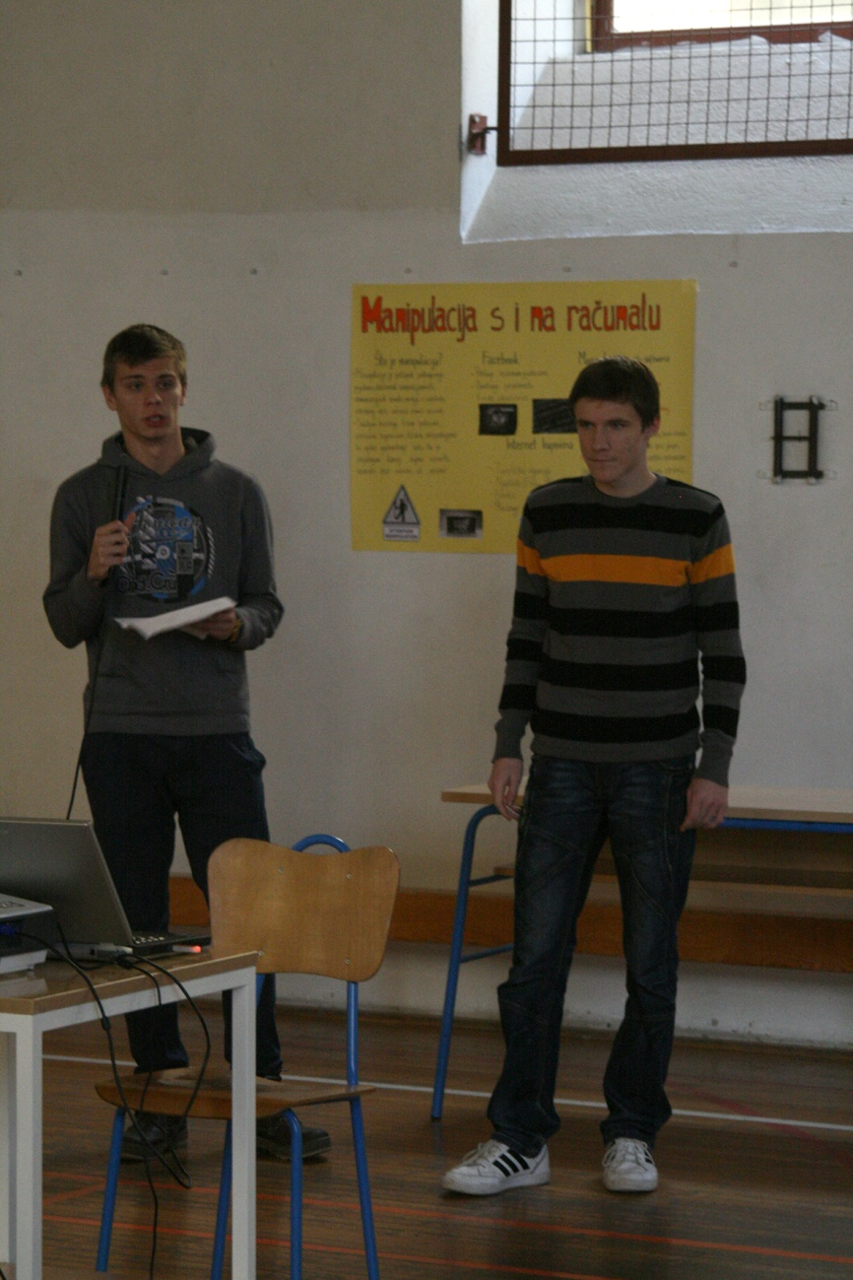
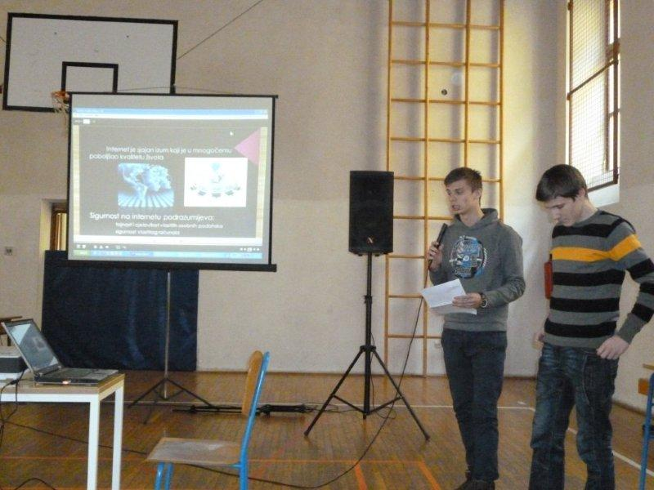

Slide 23
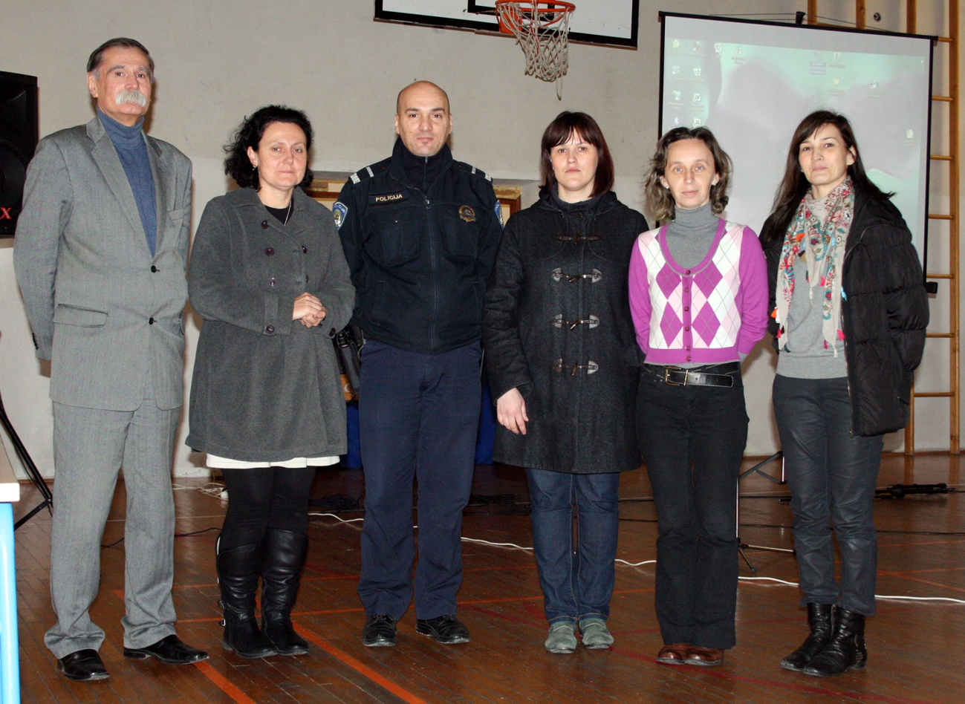
Sudionici organizacije i provedbe Dana sigurnijeg interneta

Slide 24
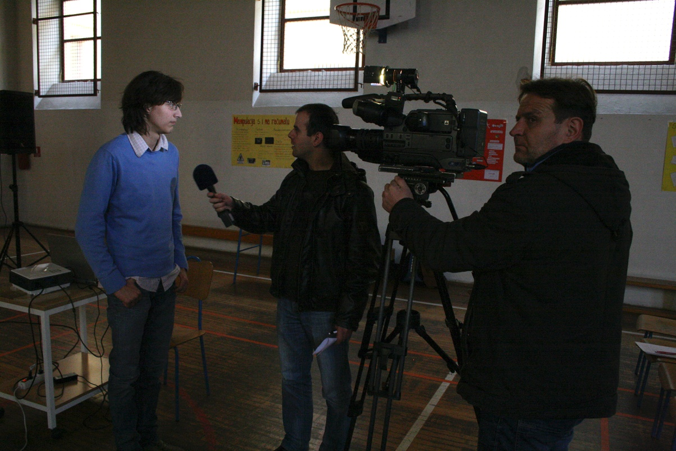
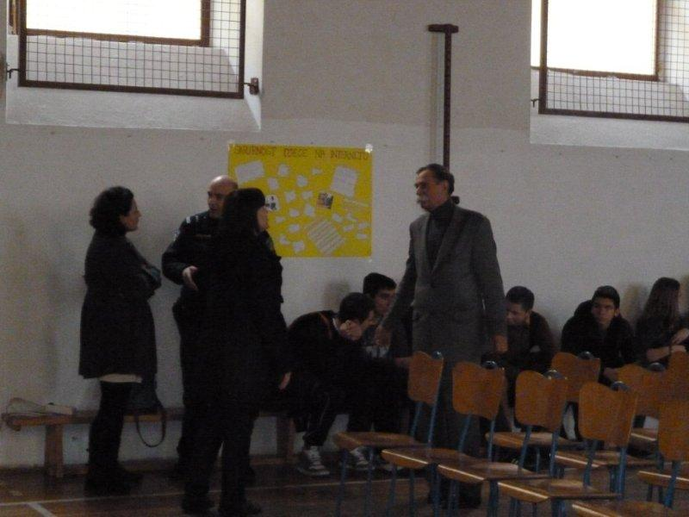

Slide 25
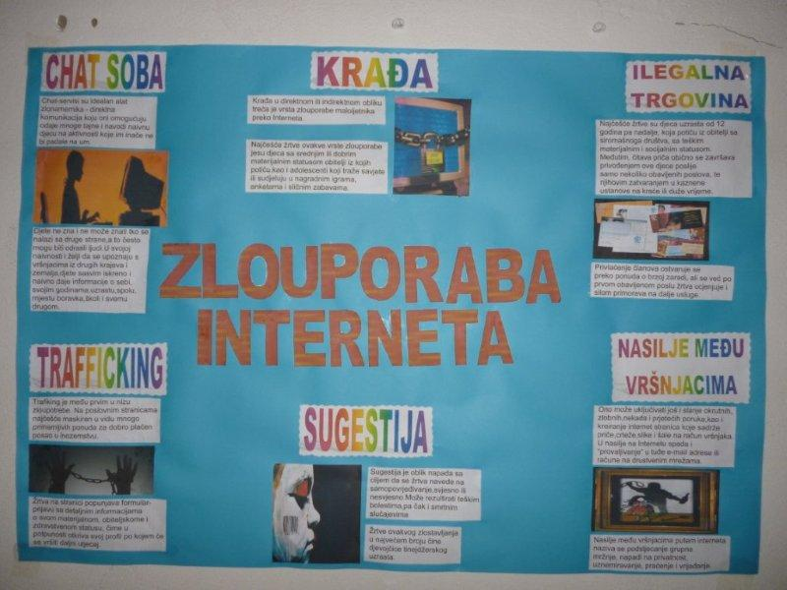
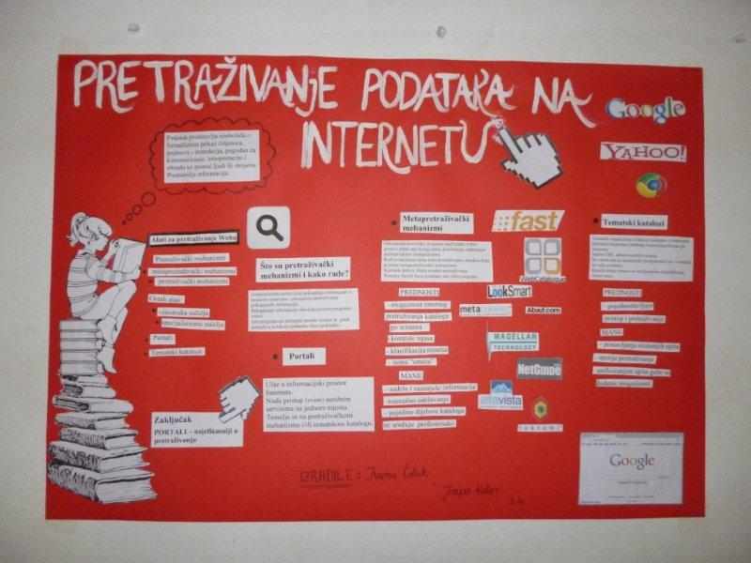
Predavanja su obuhvatila mogućnosti komunikacije korištenjem interneta, zaštitu osobnih podataka, nasilje preko interneta, moguće opasnosti i zamke društvenih mreža te načine na koje u takvim situacijama možemo zaštititi dijete i cijelu obitelj. Posebna pozornost predavanja usmjerena je na primjereno, odgovorno i sigurno korištenje interneta te na niz korisnih savjeta I iskustava djeci I odraslima radi lakšeg, kvalitetnijeg I nadasve sigurnijeg snalaženja u svijetu suvremenih tehnologija.

